Slide 1
Python HW2
Ant vs Doodle bug

Slide 2
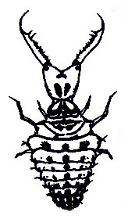
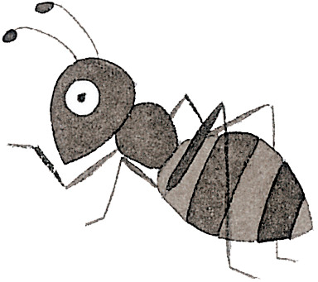
Let’s see
VS

Slide 3
Simulation Space
20
 |  |  | X
 |  | O
 |  |  |  | O
20
X: doodlebug
O : ant

Slide 4
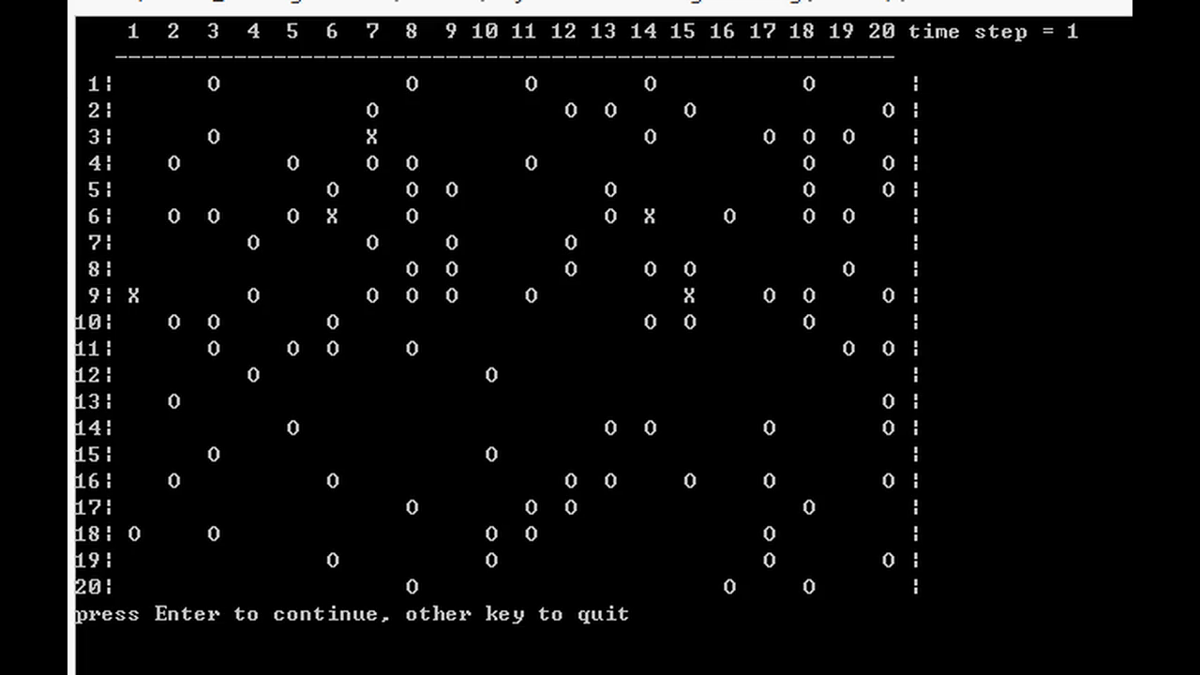
simulation

Slide 5
2차원 공간에서 개미와 개미귀신과의 생존 시뮬레이션 구현
20x20 gird
한 cell에는 한 critter
가장자리 cell에서는 밖으로 벗어날 수 없음
각각의 critter는 매 time step마다 action

Slide 6
Ant
Move : 매 time step마다 움직인다. 4방향(상하좌우)(random)
단, 가고자 하는 방향에는 cell이 occupy 되어 있지 않아야 함
모든 방향의 cell이 occupy 되었다면 현재 cell에 가만히 있는다.
Breed : 해당 개미가 3 time step동안 생존해 있다면 move가 끝난 후
인접한(4방향) cell중에 비어 있는 곳에 한 마리를 낳는다.(random)
단, 모든 방향의 cell이 occupy 되었다면 번식할 수 없다.

Slide 7
Doodle bug
Move : 매 time step마다 움직인다. 4방향(상하좌우)(random)
단, 가고자 하는 방향에는 cell이 occupy 되어 있지 않아야 함
모든 방향의 cell이 occupy 되었다면 현재 cell에 가만히 있는다.
인접 cell에 개미가 있다면 잡아 먹으면서 이동.
다른 Doodle bug는 먹지 못한다.
Breed : 해당 Doodle bug가 8 time step동안 생존해 있다면 move가 끝난 후
인접한(4방향) cell중에 비어 있는 곳에 한 마리를 낳는다.(random)
단, 모든 방향의 cell이 occupy 되었다면 번식할 수 없다.
Starve : 3 time step동안 개미를 먹지 못한다면 마지막 3번째 time step이 종료됨과 동시에 죽는다

Slide 8
Requirements
Write a program to implement the simulation
Draw the world represented by
ASCII character ‘O’: ant
ASCII character ‘X’ : doodlebugs
Align columns and rows
Print time step in the top of the screen
After each time step, prompt the user to press “Enter” to move to the next time step
All the doodlebugs should move before the ants do
Initial numbers
Initial grid size is 20x20
Initial number of doodlebugs : 5
Initial number of ants : 100

Slide 9
Requirements
‘Organims’을 상속받아 ‘ant’와 ‘doodle bug’를 만든다.
Move 와 Breed는 polymorphism을 사용

Slide 10
Requirements
Write a program to implement the simulation
Draw the world represented by
ASCII character ‘O’: ant
ASCII character ‘X’ : doodlebugs
Align columns and rows
Print time step in the top of the screen
After each time step, prompt the user to press “Enter” to move to the next time step
All the doodlebugs should move before the ants do
Initial numbers
Initial grid size is 20x20
Initial number of doodlebugs : 5
Initial number of ants : 100

Slide 11
Example main structure
Initialize()
Loop forever:
draw_world()
key_board_input()
Loop:
move
….
End loop
time step increased
End loop
Finalize()

Slide 12
Example – time step 1
Time step : 1
O
 |  | X | O
X |  | O
 | O

Slide 13
Example – time step 2
Time step : 2
O
 |  |  | X
X | O
 |  | O

Slide 14
Example – time step 3
Time step : 3
 | O
 | O
 |  |  | X
 |  |  | O
O
New!
O
New!
X
O
New!

Slide 15
Due
Use report menu in yscec
file format : 학번_이름_HW2.zip
학번_이름_andndoodle.py
…. . py
딜레이 감점.
due 6/12

